Slide 1
我所知道的武安宮
及宋江陣
專題報導
陳穎恩

Slide 2
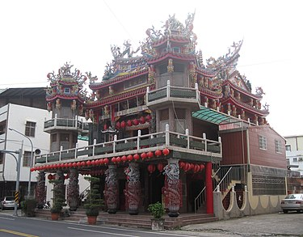
武安宮
照片來源 維基百科

Slide 3
地理位置

Slide 4
歷史
原稱「大使公廟」
是該廟為大目降八保七廟之一
廟前過去曾有大埤，稱作「大使埤」或「月眉埤」

Slide 5
傳說
新化虎頭山上住有虎神
武安尊王為了解決百姓困擾，遂與虎神交戰
向大目降北極殿玄天上帝借法寶「玄天面」
武安尊王忘了規定，笑了出來，導致面具脫不下來
武安尊王的樣貌較為兇惡

Slide 6
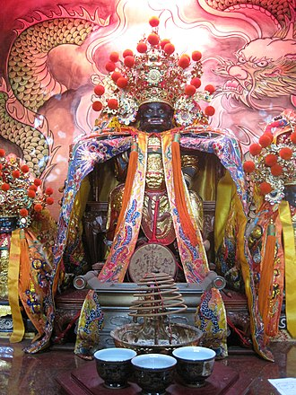
神明
照片來源 維基百科
照片來源 維基百科

Slide 7
宋江陣

Slide 8
起源
源自《水滸傳》、是少林武學實拳派的一支、來自戚繼光鴛鴦陣
源自鄭成功的藤牌兵
中國福建漳泉地方自衛武力團練及清末臺南府城義民旗

Slide 9
兵器
頭旗. 雙斧. 斬馬 ; 大刀. 耙. 三叉 ; 板尖. 躂仔（躂刀）. 刨仔（割馬腳用） ; 官刀. 雨傘. 短棍（齊眉） ; 長槌. 鐵尺. 雙鐧.

